Slide 1


Slide 2

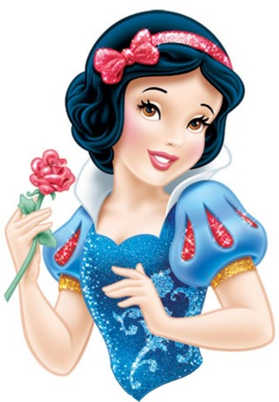
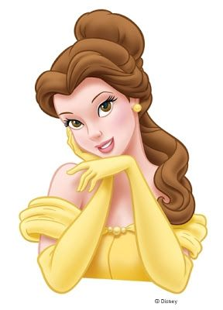
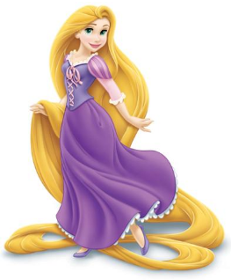
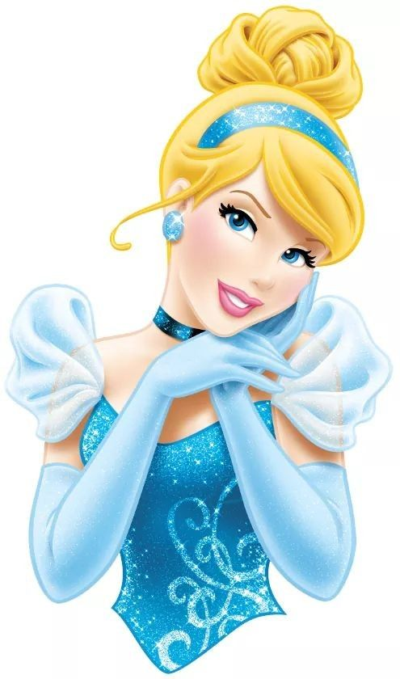
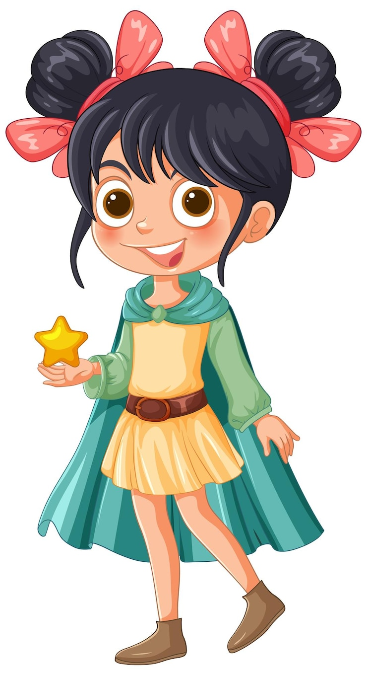
EDITAR PERFIS
Quem está apresentando?
Julia Peres
Arthur
Daniel
Fabricio
Davi R.

Slide 3





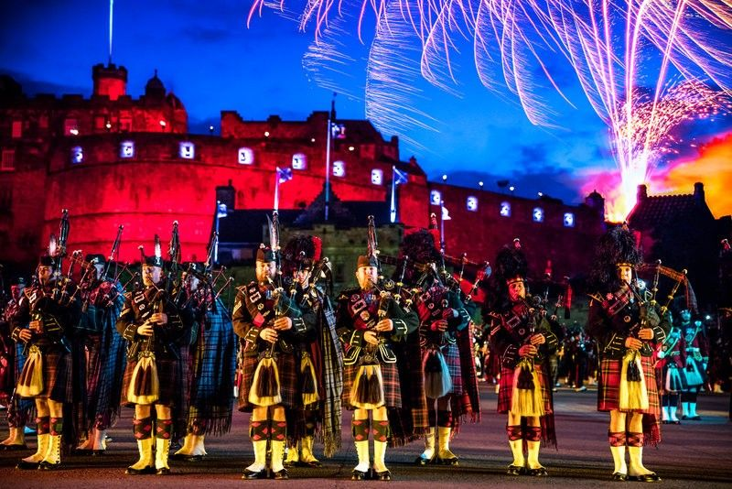
INÍCIO PESQUISA MINHA LISTA ORIGINAIS FILMES SÉRIES
GRUPO X
ESCÓCIA
Expressões idiomáticas
Cultura
Vestimentas
Musicas

Slide 4
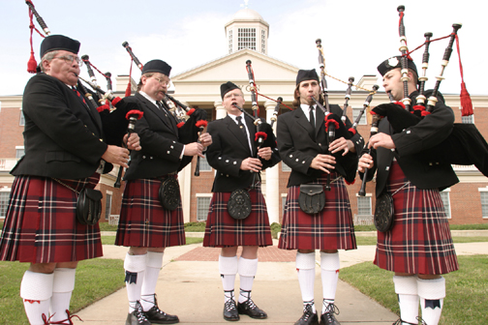
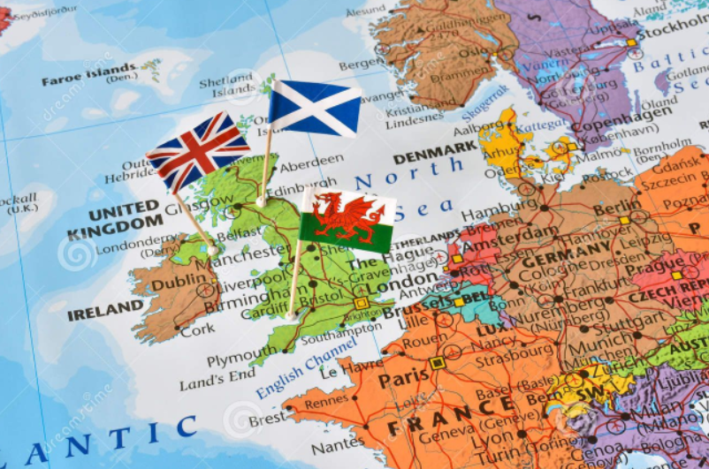
COLOQUE SUA
IMAGEM AQUI
INÍCIO PESQUISA MINHA LISTA ORIGINAIS FILMES SÉRIES
GRUPO X
Cultura da
Escócia
A Escócia é uma das nações que integra o Reino Unido.
Sua capital é Edimburgo, principal centro financeiro da Europa, além do setor de serviços agrícolas e têxtil, a cidade se destaca na produção de uísque, entre outras bebidas.
Uma das características da Escócia é como seu povo é receptivo e hospitaleiro, e como eles são orgulhosos de viverem naquele país.

Slide 5
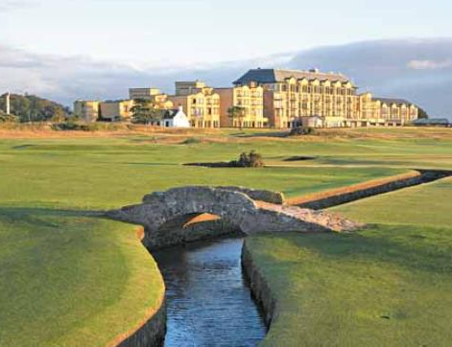
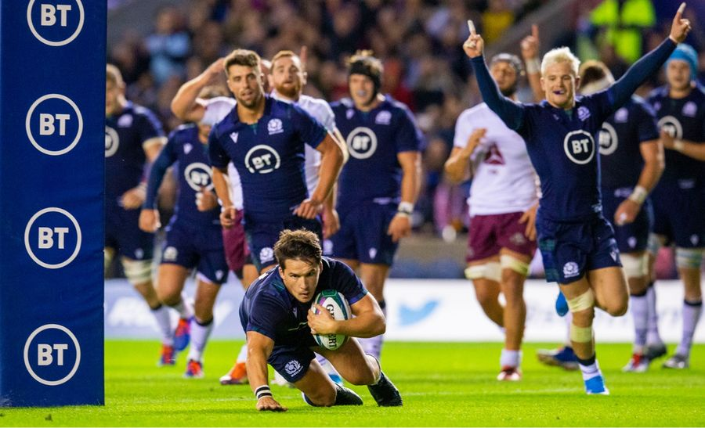
INÍCIO PESQUISA MINHA LISTA ORIGINAIS FILMES SÉRIES
GRUPO X
ESPORTE
ASSISTIR
TRAILER
Em questão de esportes, eles priorizam o Rugby, e tem uma das melhores equipes entre as mais medianas do mundo, ganhando de alguns países com grandes nomes. A Escócia é considerada o berço do golfe e, é muito conhecida por seus campos de golfe extremamente conservados.

Slide 6
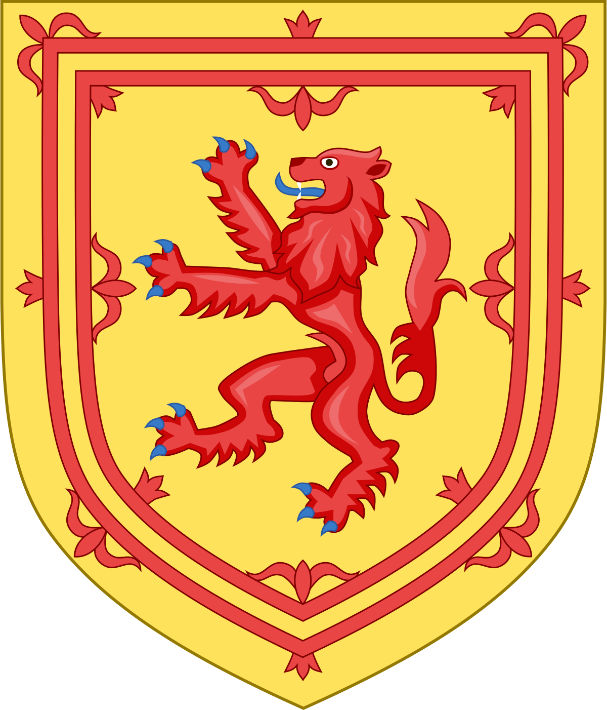
INÍCIO PESQUISA MINHA LISTA ORIGINAIS FILMES SÉRIES
GRUPO X
Lei escocesa
ASSISTIR
TRAILER
A Escócia mantém seu próprio sistema jurídico exclusivo, conhecido como Lei Escocesa. Ele combina características do direito civil (com base no direito romano) e do direito consuetudinário (com base no direito inglês).

Slide 7
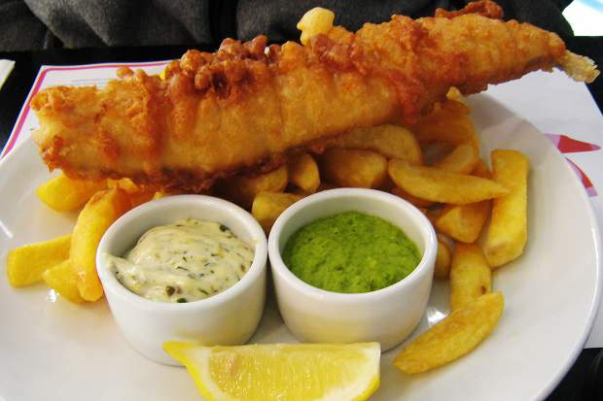
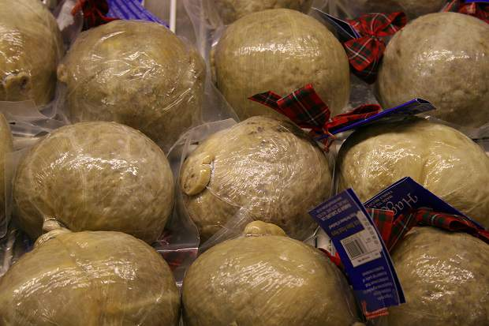
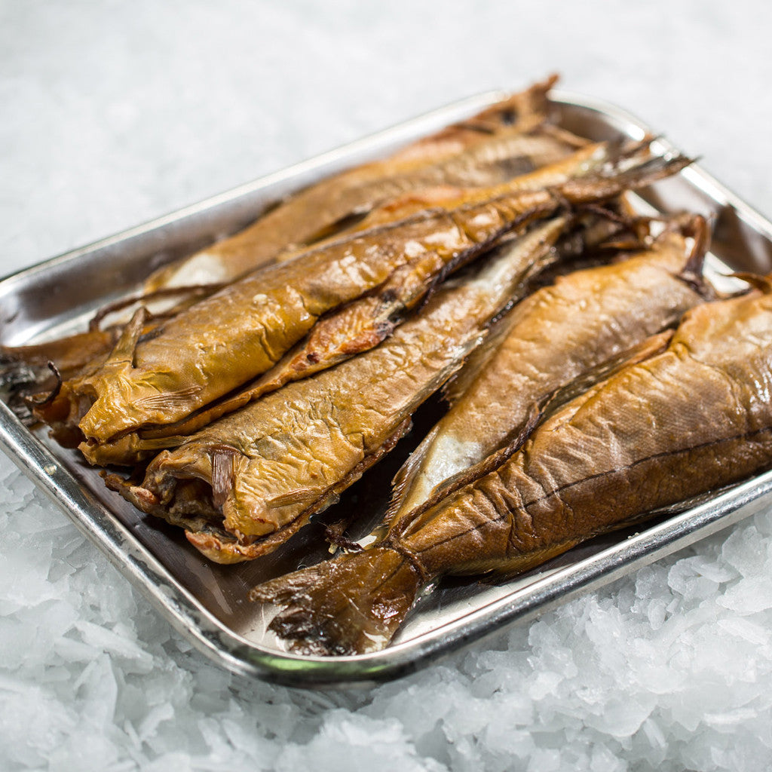
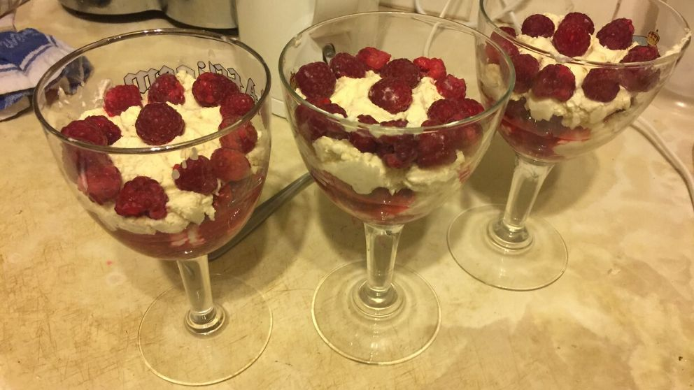


Culinária Típica
As refeições tradicionais incluem fish and chips, haggis, mingaus, o Arbroath Smokie, salmão, veado, shortbread e cranachan (sobremesa de natas, framboesas frescas, aveia e uísque). A Escócia também é conhecida por suas destilarias de whisky escocês, cerveja escocesa e o refrigerante Irn-Bru, que vende mais que as grandes marcas em seu país.
00:00:07 / 01:53:01

Slide 8
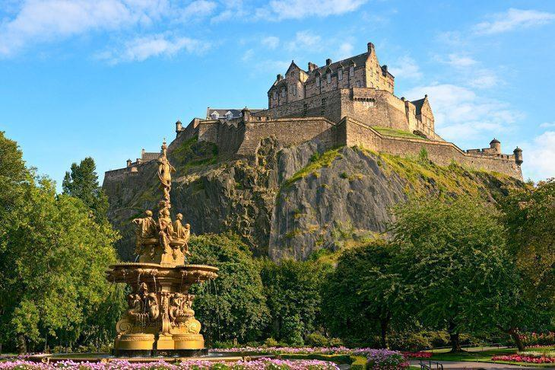
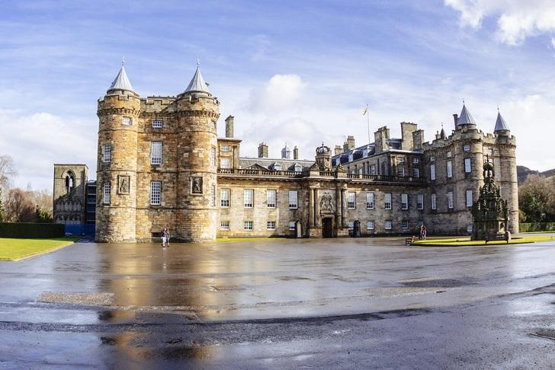
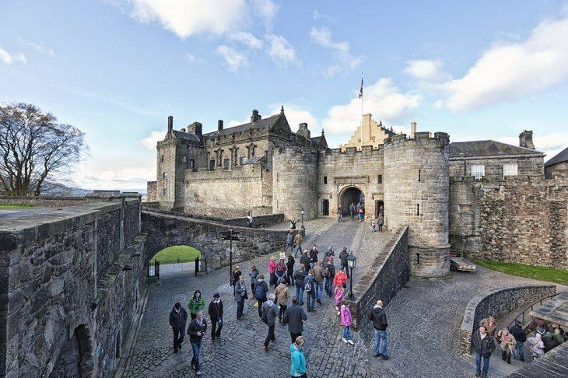


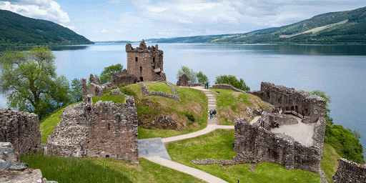
Pontos turísticos
00:00:07 / 01:53:01

Slide 9
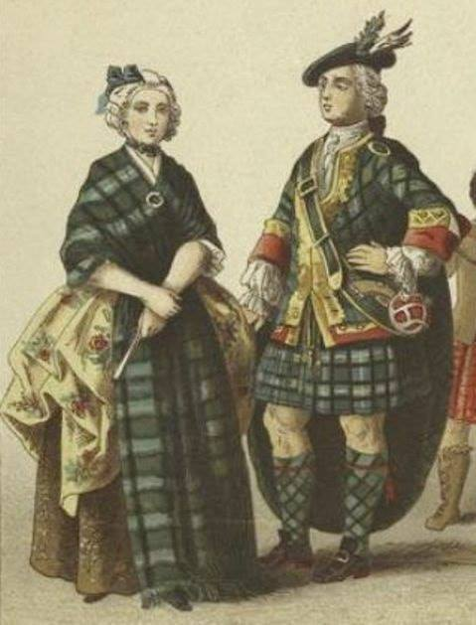
INÍCIO PESQUISA MINHA LISTA ORIGINAIS FILMES SÉRIES
GRUPO X
Vestimentas
ASSISTIR
TRAILER
As vestimentas escocesas são os kilts, uma espécie de saia, na altura do joelho, podendo ser de tecido liso ou de uma variação de quadriculados. Era tradicionalmente usado por meninos e homens das Terras Altas escocesas, no século XVI, a tradição se segue até os dias atuais.

Slide 10
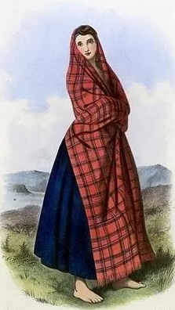
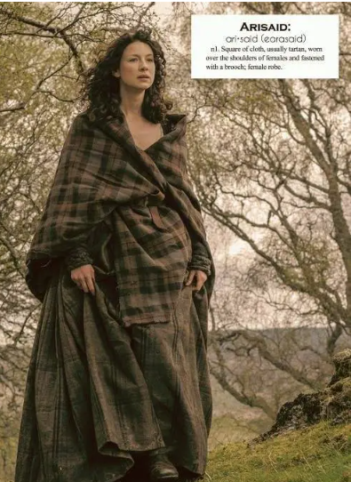
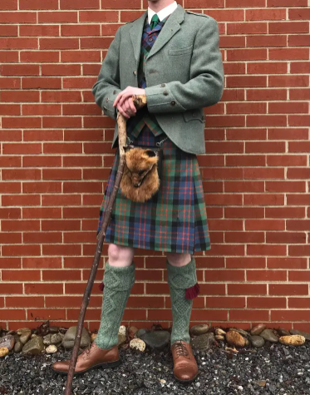
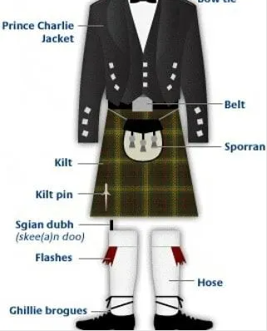
Homens
Mulheres
00:00:07 / 01:53:01

Slide 11
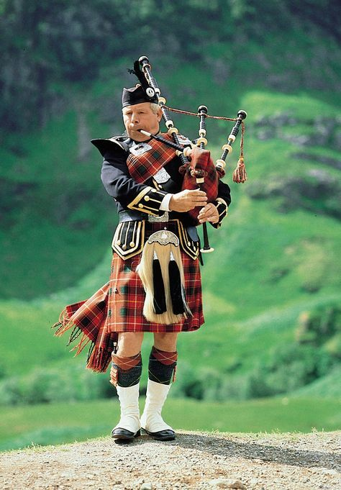
INÍCIO PESQUISA MINHA LISTA ORIGINAIS FILMES SÉRIES
GRUPO X
Musicas
ASSISTIR
TRAILER
Conhecida pela sua tradicional música folk, a Escócia tem um rico legado musical, construído há centenas de anos e é popular até os dias de hoje.
Mantém muitos de seus aspectos tradicionais, e ela própria influenciou muitas formas de música.
Seus festivais internacionais são sempre repletos de muita música e conta com uma variedade incrível de músicos de primeira categoria.
O instrumento mais tradicional do país é a gaita de foles.

Slide 12
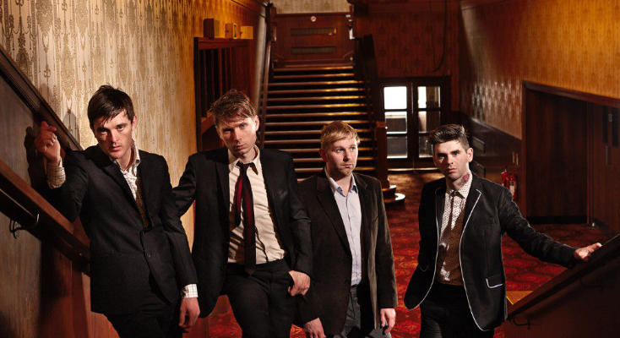
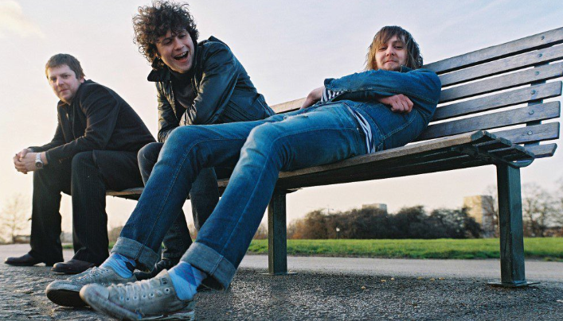
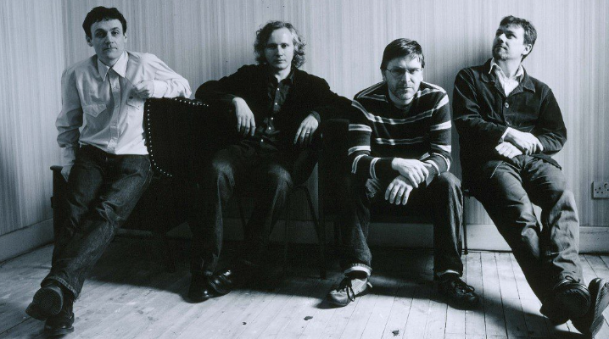
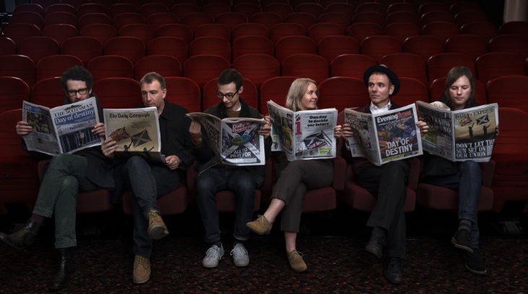
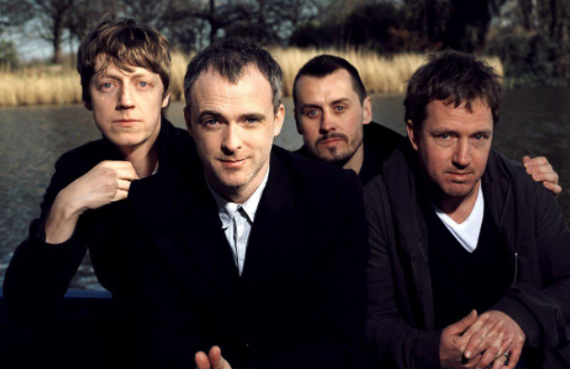
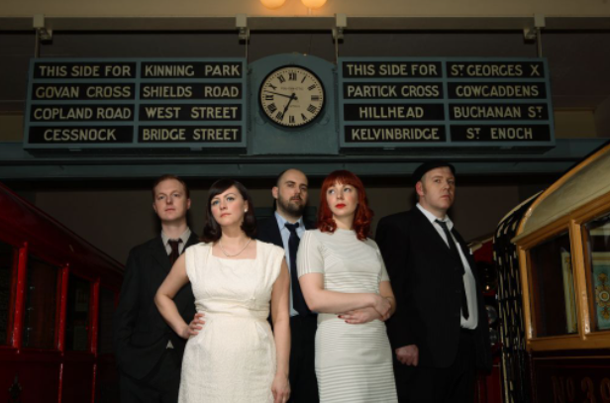
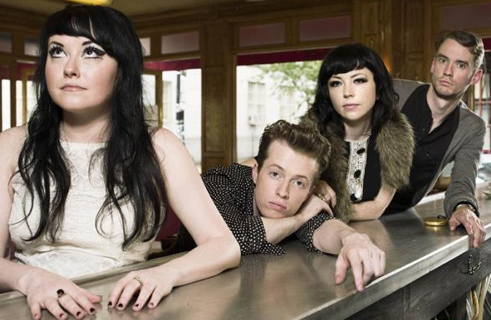
Musicas
Esta mistura de gêneros ao longo do tempo e estilo dá à música folk escocesa moderna um som distinto e original em seu país. Devido ao pequeno tamanho do país e da cena folk, muitos artistas colaboram, enriquecendo e diversificando a música.
Enquanto Londres se ocupava em fazer frente ao pop rock americano com a Segunda Invasão Britânica, explodia em Glasgow uma cena de bandas independentes que foi fundamental para o rock alternativo dos anos 90 e 2000.

Slide 13
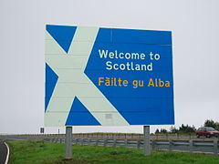
INÍCIO PESQUISA MINHA LISTA ORIGINAIS FILMES SÉRIES
GRUPO X
Expressões linguísticas
ASSISTIR
TRAILER
Essa nação britânica tem três línguas próprias. Além do inglês, falado por quase toda a população, temos o gaélico escocês (falado nas Terras Altas) e ainda o Scots, uma língua aparentada com o inglês.
Total de falantes: | 1.5 milhões

Slide 14

INÍCIO PESQUISA MINHA LISTA ORIGINAIS FILMES SÉRIES
GRUPO X
Características da língua
ASSISTIR
TRAILER
Uma das principais características do inglês escocês é o famoso "r" enrrolado, que tem uma pronúncia semelhante a do nosso "r" em palavras como "grato", "frase", "grande", etc. Outra especificidade marcante no inglês escocês é a pronúncia das vogais que é um pouco diferente da pronúncia das vogais em inglês standard.

Slide 15
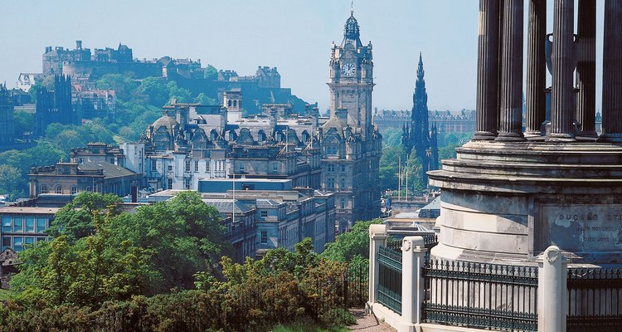
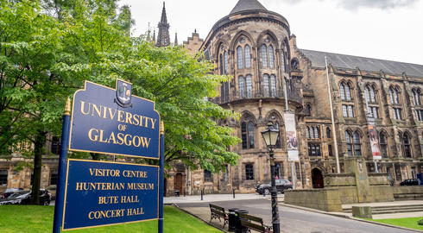
INÍCIO PESQUISA MINHA LISTA ORIGINAIS FILMES SÉRIES
GRUPO X
Expressões linguísticas
ASSISTIR
TRAILER
Além da pronúncia, gramática e expressões distintas, o inglês escocês tem um vocabulário distinto, particularmente pertencente a instituições escocesas como a Igreja da Escócia, o governo local e a educação e sistemas jurídicos.

Slide 16
Inglês
O inglês escocês é característico e único, bem diferente e com muitas curiosidades em relação ao de seus vizinhos de território.
O som de dois “u” juntos na palavra (good – guud)
Diferenças no sotaque nas contrações de “not” (o can’t vira “cannae”, o didn’t, “dinnae”, o wouldn’t, “wouldnae” e assim por diante).
Eles “comem” a letra t (battle - ba’el)
Algumas palavras com “i” podem sair mais anasaladas ( fine sai como “fêine”, wine como “wêine” e interesting como “ênteresting”).
Algumas vogais soam diferente:
A = /ê/
E = /i/
I = /ai/
O = /ô/
U = /ju/

Slide 17
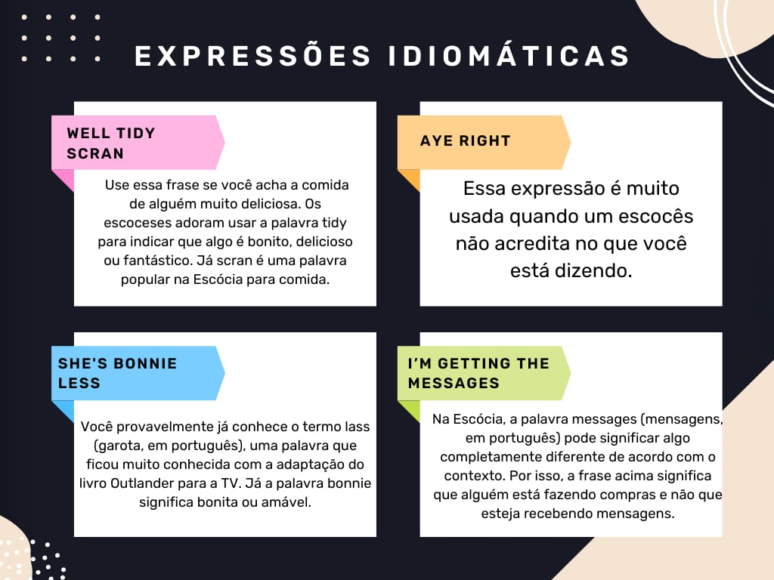

Slide 18
SAIR
OBRIGADA !!

